Slide 1
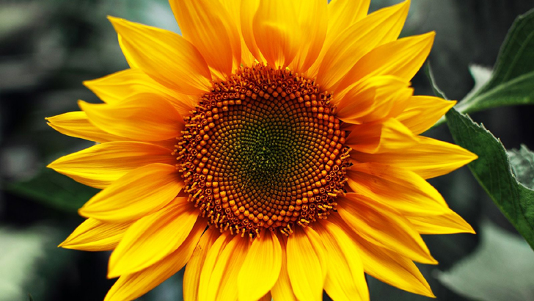
আজকের পাঠে সকলকে স্বাগতঃ

Slide 2
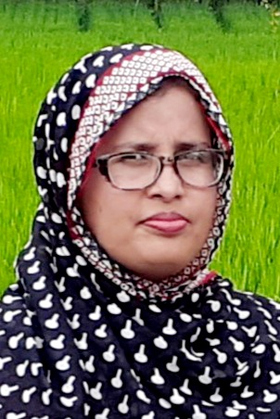
শিক্ষক পরিচিতি
রাহিমা আক্তার
সহকারী শিক্ষক(বাংলা)
পলাশ থানা মডেল উচ্চ বিদ্যালয়
পলাশ, নরসিংদী।

Slide 3
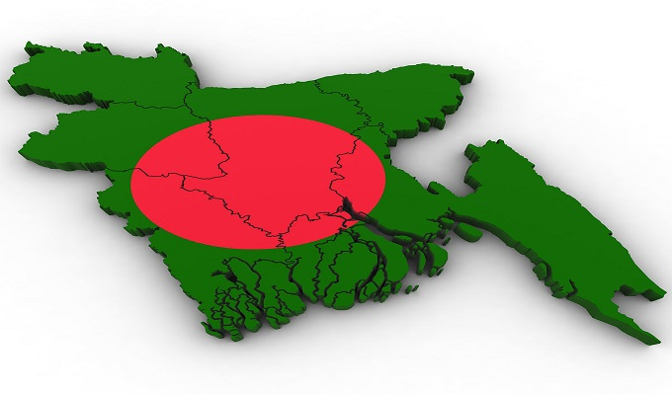
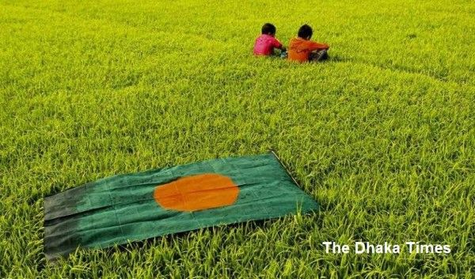
চলো আমরা কিছু ছবি দেখে নেইঃ

Slide 4
বঙ্গভূমির প্রতি
মাইকেল মধুসূদন দত্ত

Slide 5
শিখনফলঃএই পাঠ শেষে শিক্ষার্থীরা
কবি পরিচিতি বলতে পারবে।
নতুন শব্দ দিয়ে বাক্য বলতে পারবে।
কবিতার অন্তর্নিহিত তাৎপর্য ব্যাখ্যা করতে পারবে।
স্বদেশের প্রতি শিক্ষার্থীদের মনে শ্রদ্ধা ও বিনয়ভাব জেগে উঠবে ।

Slide 6
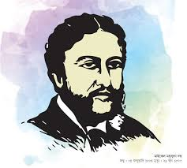
মাইকেল মধূসুদন দত্ত
কবি পরিচিতিঃ

Slide 7
১৮২৪ সালের ২৫ জানুয়ারি যশোর জেলার সাগরদাঁড়ি গ্রামের এক সম্ভ্রান্ত হিন্দু কায়স্থ পরিবারে মধুসূদন দত্তের জন্ম হয়। জীবনের উচ্চাকাঙ্খা থেকে তিনি বিলেতে চলে যান এবং খ্রিষ্টান ধর্ম গ্রহণ করেন।
জন্মঃ
বাংলা, ইংরেজি ছাড়াও তিনি বিভিন্ন ভাষায় পারদর্শী ছিলেন। কবি ও দক্ষ ইংরেজি লেখক হিসেবে তাঁর সুনাম ছিল।
পেশাঃ

Slide 8
তিনি মহাকাব্য, গীতিকাব্য, সনেট, পত্রকাব্য, নাটক, প্রহসন ইত্যাদি রচনা করে চিরস্মরণীয় হয়ে আছেন। বাংলা ভাষার প্রথম মহাকাব্য “মেঘনাদবধ কাব্য” রচনা করেন তিনি। তাঁর রচিত প্রহসনঃ “একেই বলে সভ্যতা”, “বুড়ো শালিকের ঘাড়ে রোঁ”; নাটকঃ “শর্মিষ্ঠা”, “পদ্মাবতী”, “কৃষ্ণকুমারী” ইত্যাদি।
কাব্যগ্রন্থঃ
১৮৭৩ খ্রিষ্টাব্দের ২৯ জুন কলকাতায় তিনি মৃত্যুবরণ করেন।
মৃত্যুঃ

Slide 9
একক কাজঃ
১। মাইকেল মধুসূদন দত্ত কোথায় জন্মগ্রহন করেন?
২। তাঁর নামের আগে মাইকেল যুক্ত হয় কেনো?

Slide 10
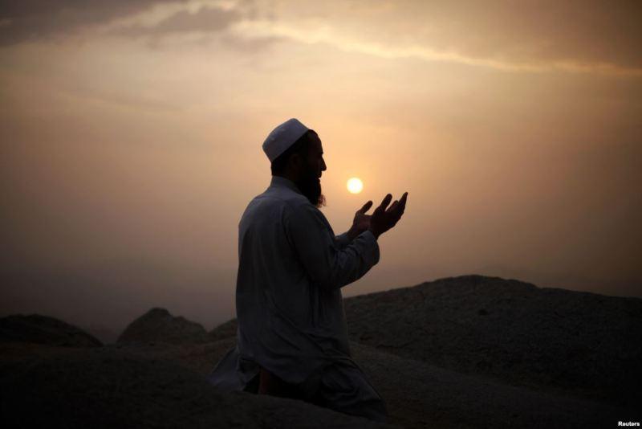
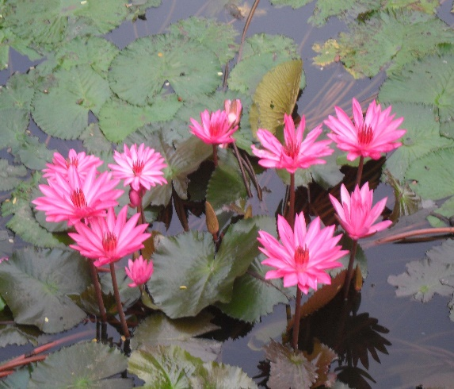
শব্দার্থ
মিনতি
বিনীত প্রার্থনা।
পরমাদ
প্রমাদ; ভুল-ভ্রান্তি।
লাল পদ্ম।
কোকনদ

Slide 11
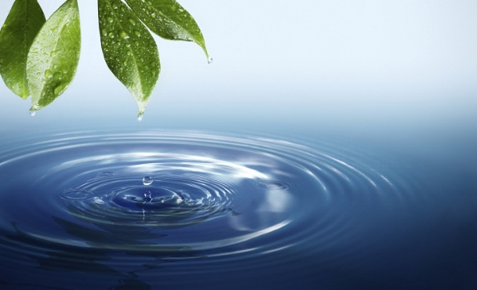
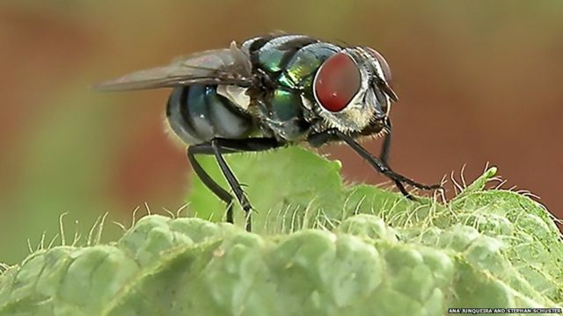
নীর
পানি; জল।
শমন
মৃত্যুর দেবতা।
মক্ষিকা
মাছি।

Slide 12
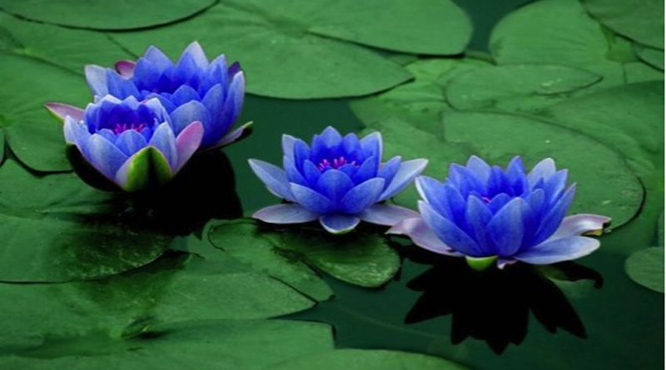
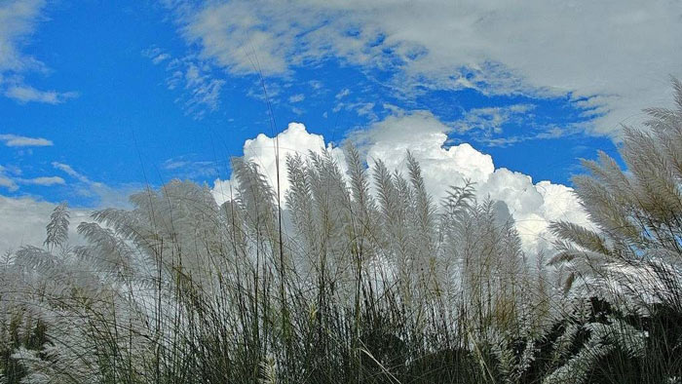
বর
আশীর্বাদ।
মানস
মন।
পদ্ম।
তামরস
শরৎকাল
বোঝাতে।
শরদে

Slide 13
জোড়ায় কাজঃ
পরমাদ,তামরস,মানস শব্দগুলি দিয়ে বাক্য গঠন করো।

Slide 14
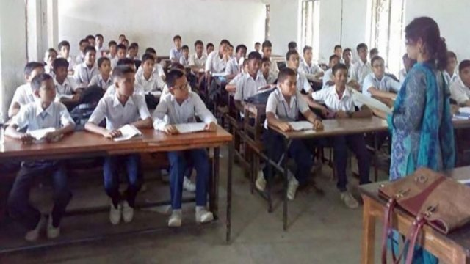
আদর্শ পাঠঃ

Slide 15
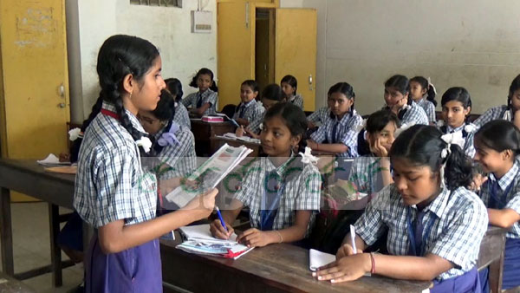
সরব পাঠঃ

Slide 16
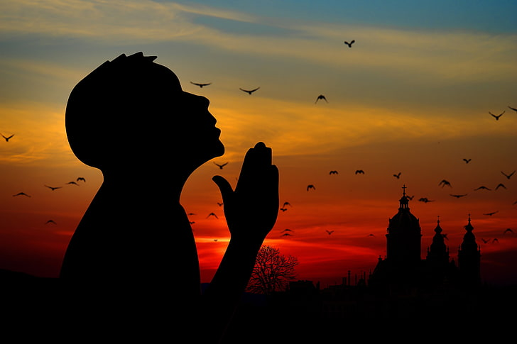
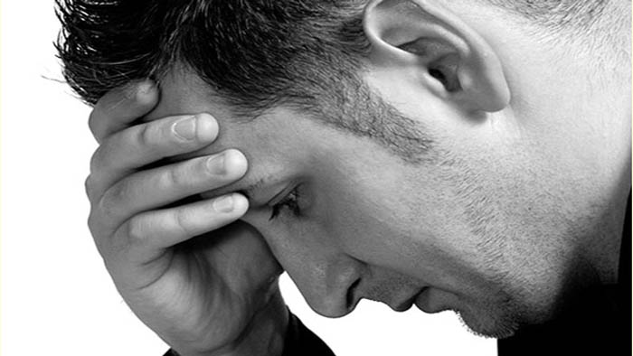
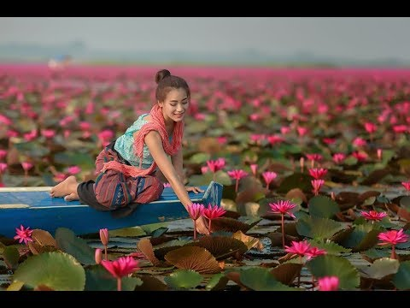
রেখো, মা, দাসেরে মনে, এ মিনতি করি পদে।
সাধিতে মনের সাধ,
ঘটে যদি পরমাদ,
মধুহীন করো না গো তব মনঃকোকনদে।

Slide 17
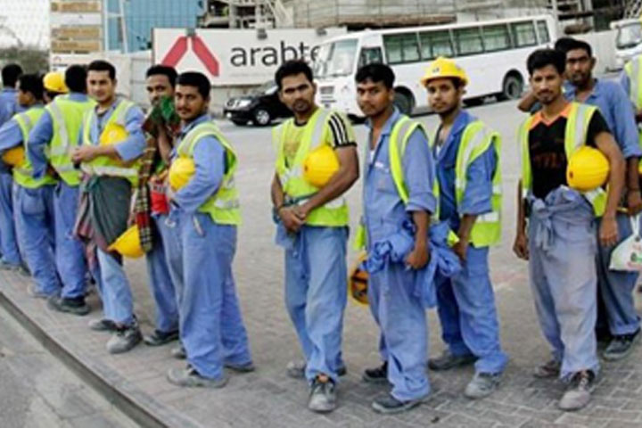
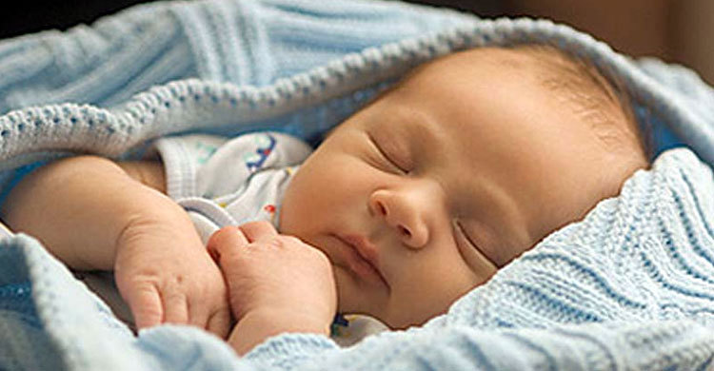
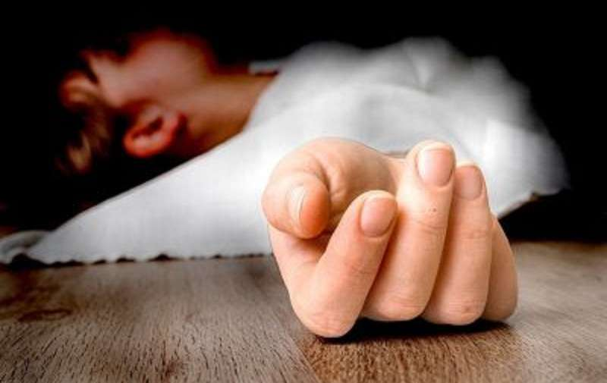
প্রবাসে, দৈবের বশে,
জীব-তারা যদি খসে
এ দেহ-আকাশ হতে, নাহি খেদ তাহে।
জন্মিলে মরিতে হবে,

Slide 18
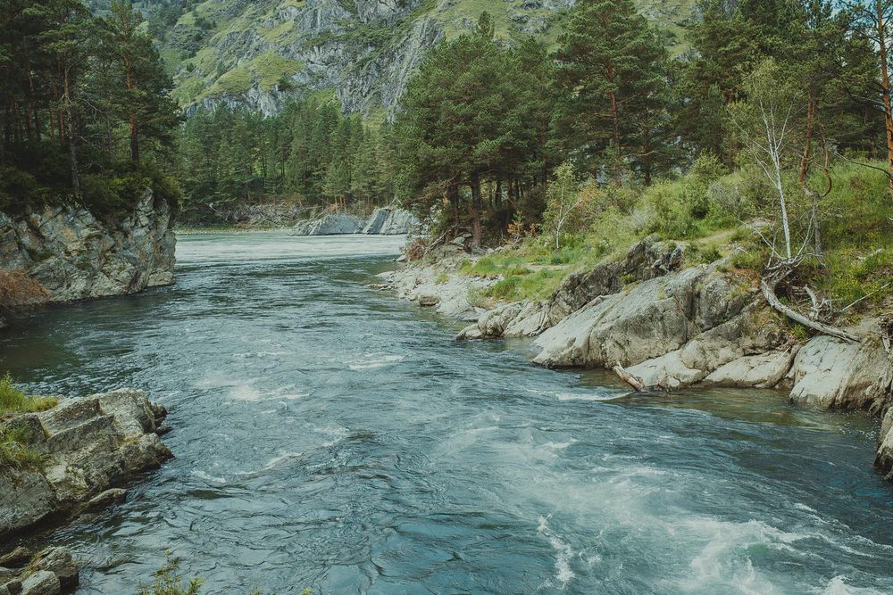
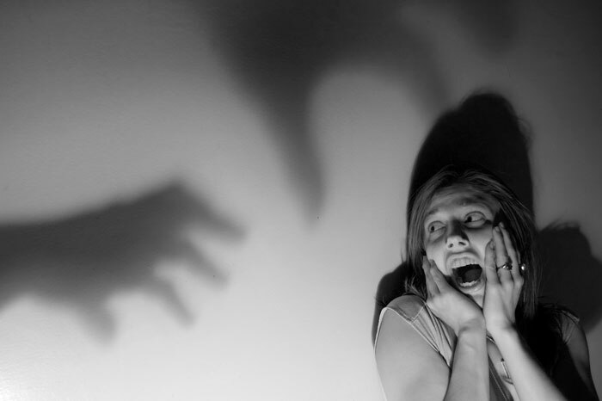
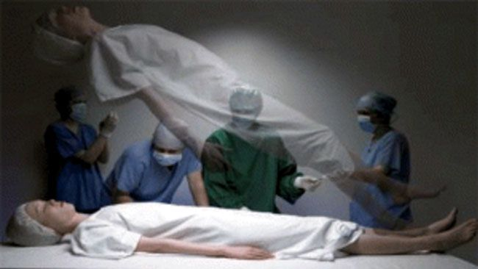
অমর কে কোথা কবে,
চিরস্থির কবে নীর, হায় রে, জীবন-নদে?
কিন্তু যদি রাখ মনে,
নাহি, মা, ডরি শমনে;

Slide 19
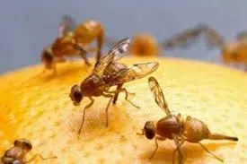
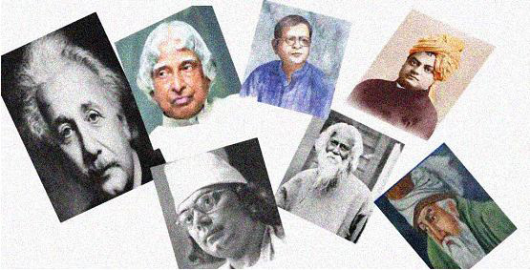
মক্ষিকাও গলে না গো পড়িলে অমৃত-হ্রদে।
সেই ধন্য নরকূলে,
লোকে যারে নাহি ভুলে,
মনের মন্দিরে সদ সেবে সর্বজন;-
কিন্তু কোন গুণ আছে,

Slide 20
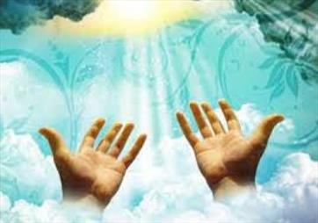
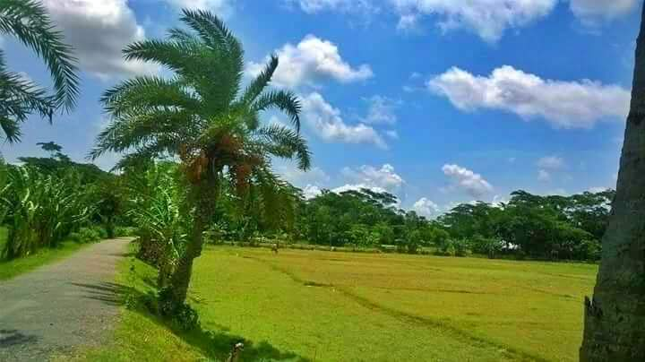
যাচিব যে তব কাছে,
হেন অমরতা আমি, কহ, গো, শ্যামা জন্ম দে!
তবে যদি দয়া কর,
ভুল দোষ, গুণ, ধর

Slide 21
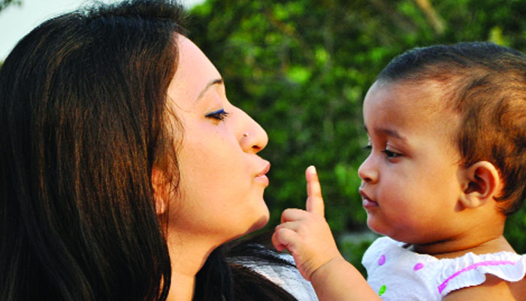
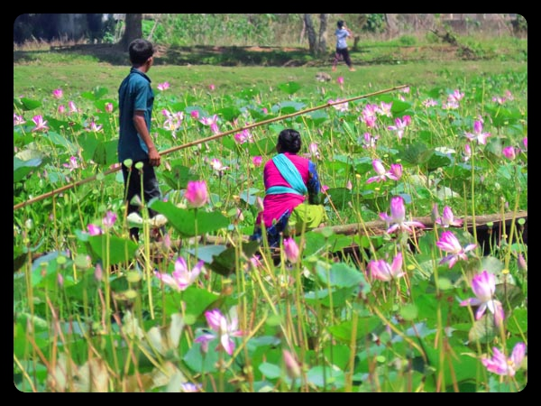
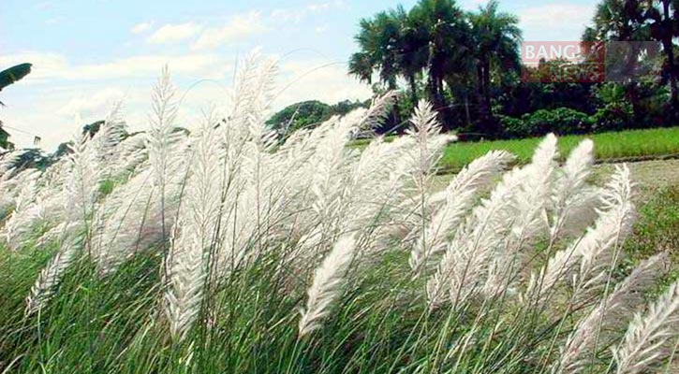
অমর করিয়া বর দেহ দাসে, সুবরদে!
ফুটি যেন স্মৃতি-জলে,
মানসে, মা, যথা ফলে
মধুময় তামরস কী বসন্ত, কী শরদে

Slide 22
মূল্যায়ন
১. ‘মক্ষিকা’র সমার্থক শব্দ কোনটি?
ক. মৌমাছি খ. মাছি গ. বোলতা ঘ. ফড়িং
২. নরকূলে ধন্য কে?
ক. ক্ষমতাবান ব্যক্তি খ. দীর্ঘজীবী মানুষ গ. যিনি কীর্তিমান ঘ. মন্দিরের সেবক
৩. মাইকেল মধুসূদন দওকত সালে জন্মগ্রহণ করেন?
ক.১৯৩৬ খ.১৯৩৮ গ.১৮২৪ ঘ.১৯৩৭
উত্তর
১.ক / ২.ক/ ৩.গ/

Slide 23
বাড়ির কাজ
“বঙ্গভূমির প্রতি” কবিতায় কবির স্বদেশের প্রতি
ভালোবাসার যে বহিঃপ্রকাশ ঘটেছে, তা ব্যাখ্যা কর।

Slide 24
ধন্যবাদ

